Slide 14
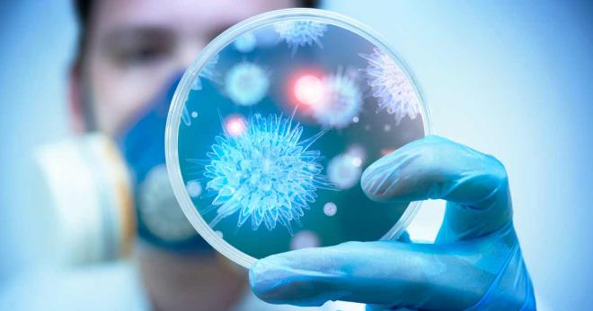
Как передается вирус?
Свое распространение вирусная инфекция осуществляет:
- Воздушно-капельно. Респираторные вирусные инфекции передаются за счет втягивания частичек слизи, разбрызганных во время чихания.
- Парентерально. В этом случае болезнь попадает от матери к ребенку, во время медицинских манипуляций, секса.
- Через еду. Вирусные заболевания попадают с водой или пищей. Иногда они долго находятся в спящем режиме, проявляясь только под внешним влиянием.

Slide 15
Почему вирусные заболевания имеют характер эпидемий?
Многие вирусы распространяться быстро и массово, что провоцирует возникновение эпидемий. Причины тому следующие:
- Простота распространения. Многие серьезные вирусы и вирусные заболевания легко передаются через капельки слюны, попавшие внутрь с дыханием. В таком виде возбудитель может продолжительное время поддерживать активность, поэтому способен найти нескольких новых носителей.
- Скорость размножения. После попадания в организм клетки поражаются одна за другой, предоставляя необходимую питательную среду.
- Сложность устранения. Не всегда известно, как лечить вирусную инфекцию, связано это с малоизученностью, возможностью мутаций и сложностями диагностирования – на начальной стадии легко спутать в другими проблемами.

Slide 16
Симптомы вирусной инфекции
Течение вирусных заболеваний может отличаться в зависимости от их типа, но есть общие моменты.
- Лихорадка. Сопровождается подъемом температуры до 38 градусов, без нее проходят только легкие формы ОРВИ. Если температура более высокая, то это говорит о тяжелом течении. Сохраняется она не дольше 2 недель.
- Сыпь. Вирусные заболевания кожи сопровождаются этими проявлениями. Они могут выглядеть как пятна, розеолы и везикулы. Характерно для детского возраста, во взрослом высыпания встречаются реже.
- Менингит. Возникает при энтеровирусе и гриппе, чаще сталкиваются дети.
- Интоксикация – потеря аппетита, тошнота, головная боль, слабость и заторможенность. Эти признаки вирусного заболевания обусловлены токсинами, выделяемыми возбудителем в процессе деятельности. Сила воздействия зависит от серьезности болезни, тяжелее приходится детям, взрослые могут и не заметить его.
- Диарея. Характерна для ротавирусов, стул водянистый, не содержит крови.

Slide 17
Вирусные заболевания человека – список
- Грипп и простуда. Их признаками являются: слабость, повышенная температура, боль в горле. Используются противовирусные препараты, при присоединении бактерий дополнительно назначают антибиотики.
- Краснуха. Под удар попадают глаза, дыхательные пути, шейные лимфоузлы и кожа. Распространяется воздушно-капельным способом, сопровождается высокой температурой и кожными высыпаниями.
- Свинка. Поражаются дыхательные пути, в редких случаях у мужчин поражаются семенники.
- Желтая лихорадка. Вредит печени и кровеносным сосудам.
- Корь. Опасна детям, затрагивает кишечник, дыхательные пути и кожу.
- Ларингит. Нередко возникает на фоне других проблем.
- Полиомиелит. Проникает в кровь через кишечник и дыхание, при поражении головного мозга наступает паралич.
- Ангина. Существует несколько видов, характерны головная боль, высокая температура, сильная боль в горле и озноб.
- Гепатит. Любая разновидность вызывает желтизну кожи, потемнение мочи и бесцветность кала, что говорит о нарушении нескольких функций организма.
- Тиф. Редок в современном мире, поражает кровеносную систему, может привести к тромбозу.
- Сифилис. После поражения половых органов возбудитель попадает в суставы и глаза, распространяется дальше. Долго не имеет симптомов, поэтому важны периодические обследования.
- Энцефалит. Поражается головной мозг, гарантировать излечение нельзя, высок риск смерти.

Slide 18
Самые опасные вирусы в мире для человека
- Хантавирус. Возбудитель передается от грызунов, вызывает различные лихорадки, смертность при которых колеблется от 12 до 36%.
- Грипп. Сюда относятся самые опасные вирусы, известные из новостей, разные штаммы могут стать причиной пандемии, тяжелое течение больше затрагивает пожилых и маленьких детей.
- Марбург. Открыт во второй половине 20 века, является причиной геморрагической лихорадки. Передается от животных и зараженных людей.
- Ротавирус. Становится причиной диареи, лечение простое, но в малоразвитых странах от него умирает каждый год 450 тысяч детей.
- Эбола. По данным на 2015 год смертность составляет 42%, передается при контакте с жидкостями зараженного человека. Признаками являются: резкое повышение температуры, слабость, боль в мышцах и горле, сыпь, диарея, рвота, возможны кровотечения.
- Денге. Смертность оценивается в 50%, характерна интоксикация, сыпь, лихорадка, поражение лимфоузлов. Распространена в Азии, Океании и Африке.
- Оспа. Известна давно, опасна только людям. Характерны сыпь, высокая температура, рвота и головная боль. Последний случай заражения произошел в 1977 году.
- Бешенство. Передается от теплокровных животных, поражает нервную систему. После появления признаков успех лечения почти невозможен.
- Ласса. Возбудителя переносят крысы, впервые открыт в 1969 году в Нигерии. Поражаются почки, нервная система, начинается миокардит и геморрагический синдром. Лечение тяжелое, лихорадка уносит до 5 тысяч жизней ежегодно.
- ВИЧ. Передается через контакт с жидкостями зараженного человека. Без лечения есть шанс прожить 9-11 лет, его сложность заключается в постоянном мутировании штаммов, убивающих клетки.

Slide 19
Борьба с вирусными заболеваниями
Сложность борьбы заключается в постоянном изменении известных возбудителей, делающих привычное лечение вирусных заболеваний малоэффективным. Это делает необходимым поиск новых лекарств, но на современном этапе развития медицины большинство мер разрабатывается быстро, до перехода эпидемического порога. Приняты следующие подходы:
этиотропный – предотвращение воспроизводства возбудителя;
хирургический;
иммуномодулирующий.
Антибиотики при вирусной инфекции. В ходе болезни всегда идет угнетение иммунитета, иногда требуется его усилить для уничтожения возбудителя. В ряде случаев при вирусном заболевании дополнительно назначаются антибиотики. Необходимо это, когда присоединяется бактериальное заражение, которое убивается только таким путем. При чистом вирусном заболевании прием этих средств не принесет только ухудшит состояние.
Профилактика вирусных заболеваний
Вакцинация – эффективна против конкретного возбудителя.
Усиление иммунитета – профилактика вирусных инфекций этим путем подразумевает закаливание, правильное питание, поддержку при помощи растительных экстрактов.
Меры предосторожности – исключение контактов с больными людьми, исключение незащищенных случайных половых связей.

Slide 20
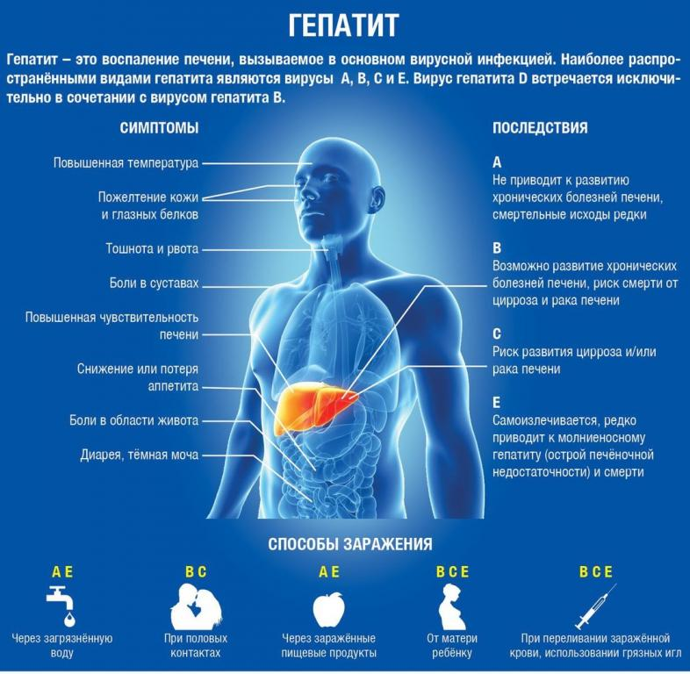

Slide 21
